Slide 1


PHÒNG GIÁO DỤC VÀ ĐÀO TẠO QUẬN LONG BIÊN
TRƯỜNG MẦM NON NGUYỆT QUẾ
TRÒ CHUYỆN ĐẦU NGÀY
LỚP MGL – Panda 1
Giáo viên: Nguyễn Thị Quỳnh Châu
Năm học: 2024 – 2025

Slide 2


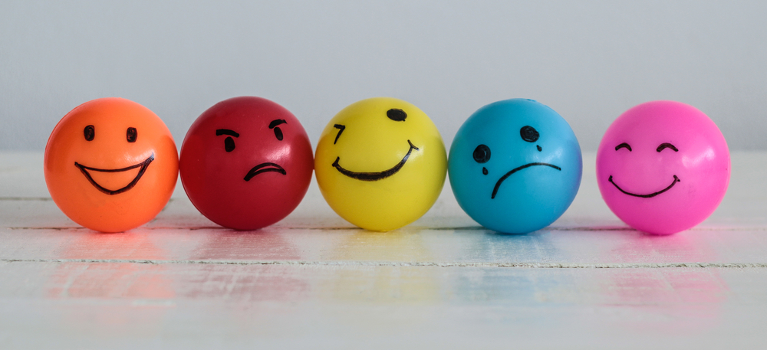
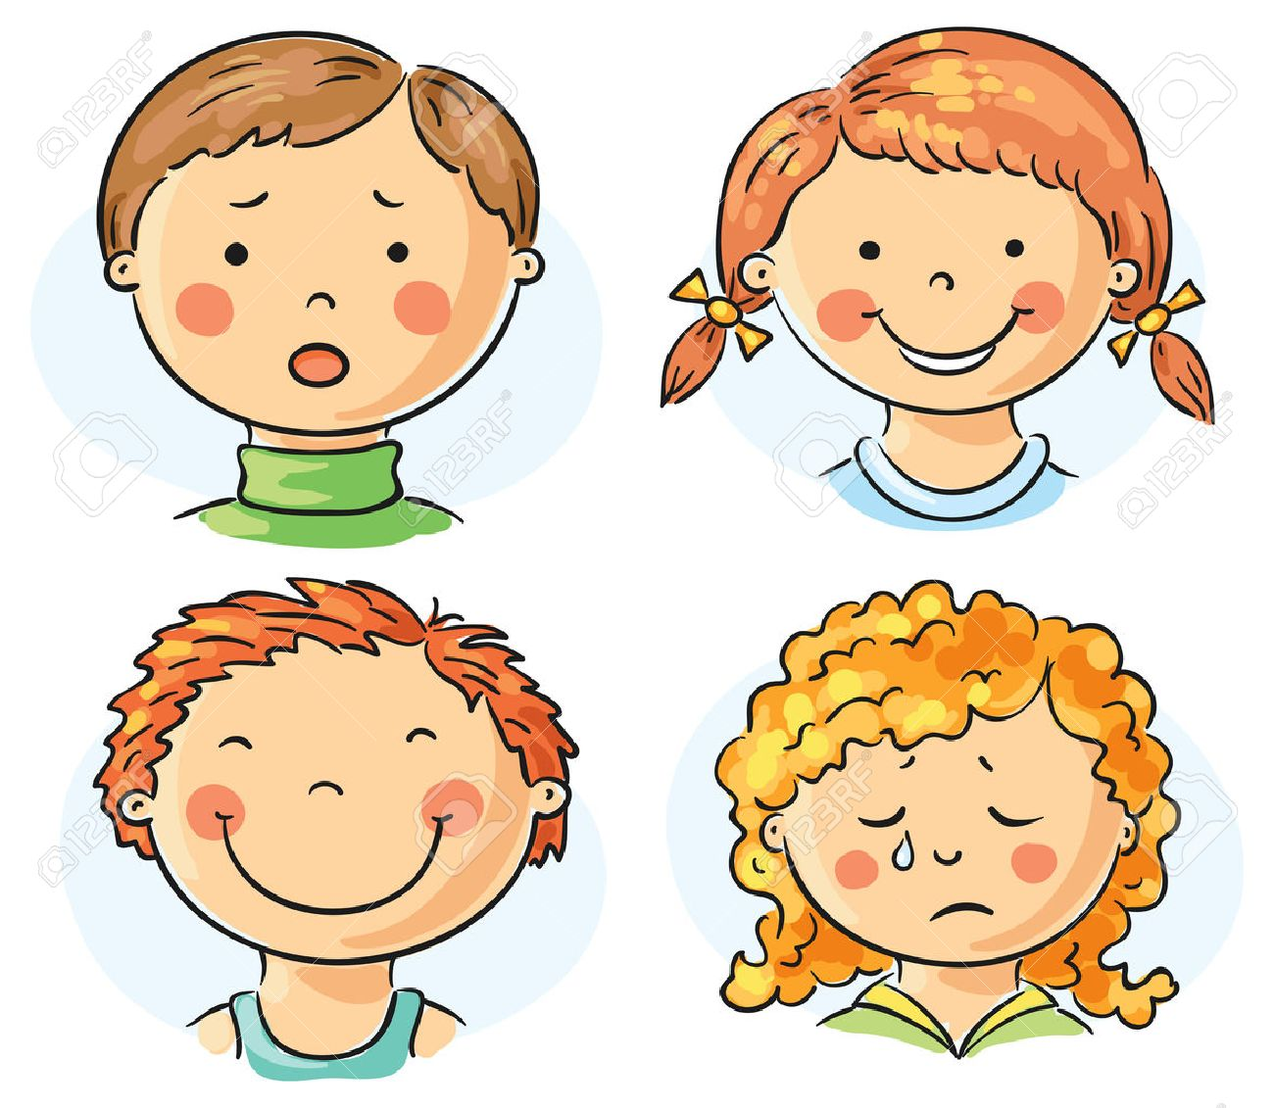
THỨ 2: CẢM XÚC KHI TỚI TRƯỜNG
Cảm xúc là gì?
Cảm xúc là phản ứng, là sự rung động của cơ thể trước tác động của yếu tố, sự vật bên ngoài.

Slide 3
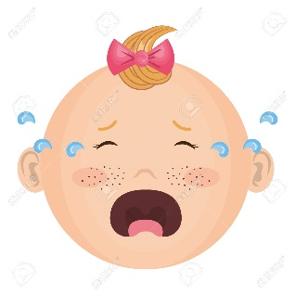
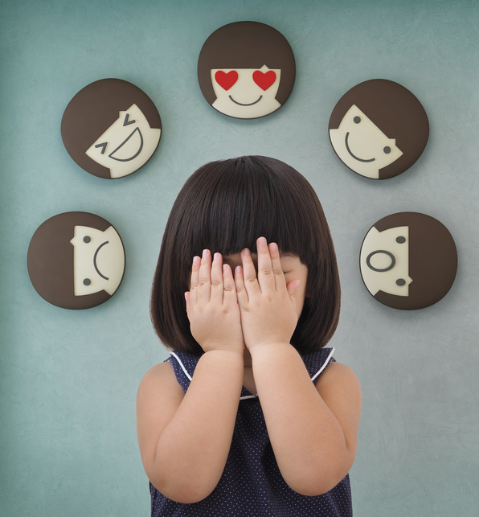
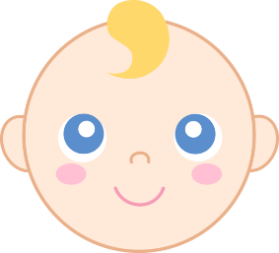
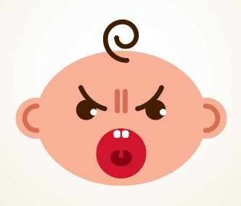
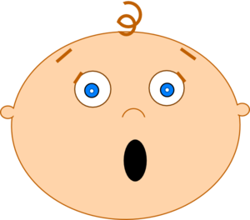

THỨ 2: CẢM XÚC KHI TỚI TRƯỜNG
Có những loại cảm xúc gì?
Vui vẻ
Buồn bã
Ngạc nhiên
Tức giận
Sợ hãi

Slide 4
THỨ 2: CẢM XÚC KHI TỚI TRƯỜNG
Con có cảm xúc thế nào khi đến trường?

Slide 5
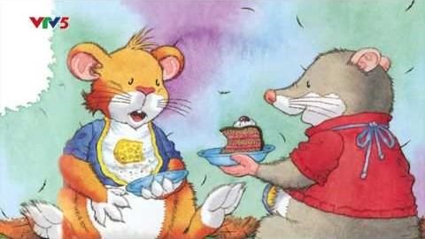
THỨ 2: Truyện: Chuột Típ không muốn chia sẻ đồ chơi

Slide 6
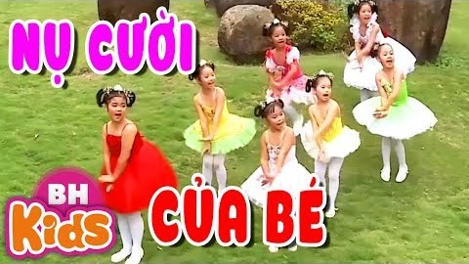
THỨ 2: Bài hát: Nụ cười của bé

